Slide 1
Dieses Projekt wurde mit Unterstützung der Europäischen Kommission finanziert. Die Verantwortung für den Inhalt dieser Veröffentlichung tragen allein die Verfasser_innen; die Kommission haftet nicht für die weitere Verwendung der darin enthaltenen Angaben.

Slide 2
E-Lecture 1 Forschungsstand
Autor_innen: Victoria Reinsperger, Universität Graz, Österreich Britta Ehrig, NHL Stenden Hogeschool, Niederlande Jürgen Ehrenmüller, Westböhmische Universität in Pilsen, Tschechien Stephan Schicker, Universität Graz, Österreich Muhammed Akbulut, Universität Graz, Österreich Sabine Schmölzer-Eibinger, Universität Graz, Österreich

Slide 3
E-Lecture 1
In dieser E-Lecture erfahren Sie mehr über den aktuellen Forschungsstand zum mündlichen und schriftlichen Argumentieren. Er stellt die Basis für die Entwicklung des didaktischen Ansatzes „DiaLog“ und seinen Aufgabenarrangements dar.
Sehen Sie sich die PowerPointpräsentation durch und hören Sie sich die Audioinputs von Mag. Victoria Reinsperger (Projektkoordinatorin und -mitarbeiterin, Karl-Franzens-universität Graz) an, die die Inhalte (fast aller) Folien erläutert.
Fassen Sie dann den aktuellen Forschungsstand zum mündlichen und schriftlichen Argumentieren zusammen. Erläutern Sie anschließend ausgehend von den angeführten Forschungsprojekten, welche(n) Effekt(e) ein vorgelagertes mündliches Argumentieren laut der Forschung für ein nachfolgendes schriftliches Argumentieren aufweist.

Slide 4
Mündliches Diskutieren als Brücke für das schriftliche Argumentieren
Schriftliches Argumentieren
Sie hören (auch auf den weiteren Folien): Mag. phil. Victoria Reinsperger, Projektkoordinatiorin und -mitarbeiterin (Karl-Franzens-Universität Graz)
Mündlicher Dialog

Slide 5
Wie kommt diese entlastende Wirkung zustande?
Schriftliches Argumentieren
Mündlicher Dialog

Slide 6
Medialitätsspezifische Unterschiede
Interaktionspartner_in reagiert
verbal, mimisch,
gestisch auf das
Gesagte
(vgl. Felton 2004)
Schreibende sitzen
alleine vor dem weißen Blatt
Monologische Realisierung
einer dialogischen Sprachhandlung
(vgl. Feilke/Tophinke 2017)
argumentative Handlungen werden ko-konstruiert
(vgl. Schmölzer-Eibinger/Grundler/Rezat 2020)
Der dialogisch-kontroverse
Charakter des Argumentierens
muss im Text virtuell hergestellt
werden
(vgl. Feilke 2010; Felton/Herko 2004
Kuhn/Udell 2007; Kuhn/Iordanou 2020)
audience & purpose
sind greifbar
(vgl. Shi/Matos/Kuhn 2019; Graff 2003)
Mündlicher Dialog
Schriftliches
Argumentieren
Argumente der Adressat_innen
müssen antizipiert & strategisch auf das
eigene Argumentationsziel abgestimmt werden → Konzedieren
(vgl. Feilke 2010; Feilke/Tophinke 2017)

Slide 7
Konzedieren
ein Gegenargument einräumen
z. B.: Die reine Reisezeit ist zwar mit dem Flugzeug am geringsten…
das Gegenargument entkräften und die eigene Position stärker wirken lassen
z. B.: …, wenn man jedoch die Anreise zum Flughafen, Check-in und die Sicherheitskontrolle miteinrechnet, ist man mit der Bahn nicht viel langsamer.

Slide 8
„Dialog as a bridge to argumentative writing“ Beispiele aus der angloamerikanischen Forschung
1.
Reznitskaya, A. et al. (2001): Influence of oral discussion on written argument.
In: Discourse Processes, 32, 155 – 175.
2.
Kuhn, D., Hemberger, L., and Khait, V. (2016):
Tracing the development of argumentive writing in a discourse-rich context.
In: Written Communication 33, 92–121.
3.
Shi, Y., Matos, F., and Kuhn, D. (2019):
Dialog as a bridge to argumentative writing.
In: Journal of Writing Research 11, 107–129.

Slide 9
Studie 1: Reznitskaya et al. (2001)
115 SuS in der Sekundarstufe I
SuS nehmen 5 Wochen lang regelmäßig an mündlichen Gruppendiskussionen („collaborative reasoning“) teil
Ergebnisse: SuS integrieren in schriftlichen Texten (=Posttest) (opinion essays)
mehr Argumente
mehr Gegenargumente + Widerlegung
mehr formale Gestaltungsmittel des Argumentierens

Slide 10
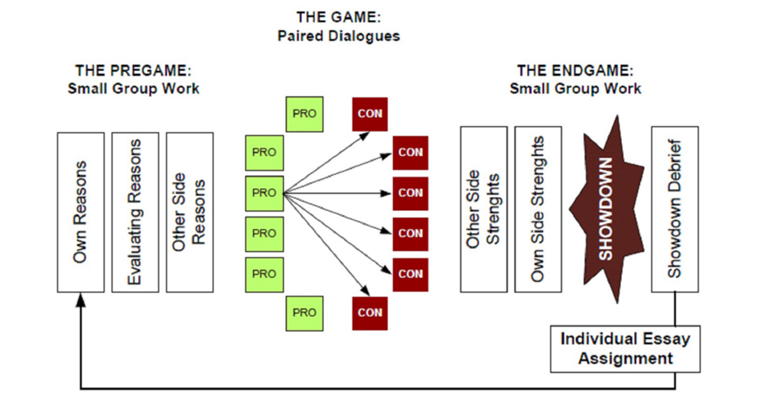
Studie 2: Kuhn/Hemberger/Khait (2016)
38 SuS zwischen 11 und 12 diskutieren über 2 Jahre lang regelmäßig in Dialogen in Pro-Kontrapaaren, bevor sie einen schriftlichen Text zum Thema schreiben
Ergebnisse:
SuS belegen ihre Argumente beim Schreiben besser
SuS integrieren mehr Gegenargumente in die Texte
SuS konzedieren häufiger in ihren Texten → mehr however-Argumente (sprachliche Markierung in den Texten)

Slide 11
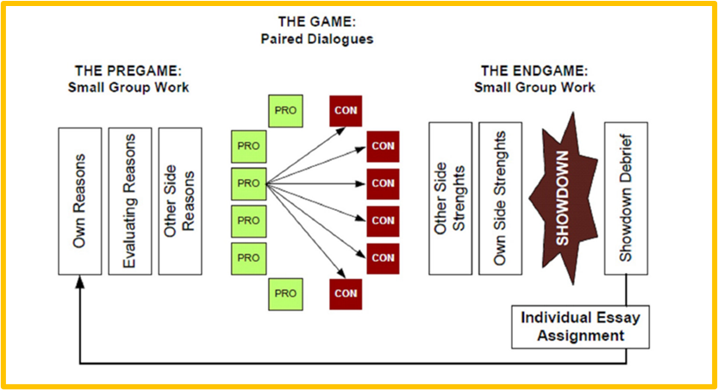
Studie 3: Shi/Matos/Kuhn (2019)
54 11-12-jährige SuS
über ein Jahr hinweg diskutieren die SuS in Pro- und Kontrapaaren unterschiedliche Themen und verfassen dann einen Text zum Thema
Ergebnisse:
mehr Argumente in den Texten
mehr Belege zum Stärken der eigenen Position und Schwächen der anderen Position in den Texten

Slide 12
Transfer auf andere Themen
Einige Studien (z.B. Kuhn/Hemberger/Khait 2016) zeigen:
positive Effekte der dialogischen Intervention auch in Texten zu Themen, die nicht vorab mündlich diskutiert wurden
eine Zunahme von
konzessiven Argumentationstrukturen (erhöhter however-use)
Belegen für die eigene, aber auch andere Position

Slide 13
Transfer auf andere Themen
[…] during their discourse, [students] were learning and practicing something about argumentation itself that some were then able to apply to a new topic — something as simple perhaps as “pay close attention to the arguments of the other side,” a hallmark of skilled argumentation. Accompanying this orientation is the recognition that the other is reasoning from a perspective that differs from one’s own but may have as much coherence and therefore warrants attention and respect. (Kuhn/Iordanou 2020: 357)

Slide 14
Perspektivenwechsel beim mündlichen Argumentieren
Perspektivenwechsel = kognitive Voraussetzung für (adressatenorientiertes) Schreiben (vgl. Augst und Faigel 1986; Schmitt/Knopp 2017: 241; Rezat 2011: 50; Feilke 2015: 57)
Rollenspiele haben positiven Effekt auf Perspektiven-übernahmefähigkeit (vgl. Iannotti 1978; Wright 2006)
Schriftliches Argumentieren
Mündlicher Dialog

Slide 15
Studie Wagner (1999): Rollenspiel und argumentatives Schreiben
154 SuS der 4. & 8. Schulstufe
SuS nehmen an einem Rollenspiel teil, bei dem nach der Hälfte die Zeit die Rollen getauscht werden
Rollenspielsituation: Schuldirektor_in & Schüler_in diskutieren strittigen Sachverhalt
→Ergebnis: Texte nach dem Rollenspiel zeigen höhere Adressatenorientierung

Slide 16
Quellen
Augst, Gerhard/Faigel, Peter (1986): Von der Reihung zur Gestaltung. Untersuchungen zur Ontogenese der schriftsprachlichen Fähigkeiten von 13-23 Jahren. Frankfurt am Main: Peter Lang (= Theorie und Vermittlung der Sprache 5).
Feilke, Helmuth (2010): Schriftliches Argumentieren zwischen Nähe und Distanz - am Beispiel wissenschaftlichen Schreibens. In: Hennig; Mathilde/Ägel, Vihnos (Hrsg.): Nähe und Distanz im Kontext variationslinguistischer Forschung. 1. Aufl. Berlin/New York: Walter de Gruyter (= Linguistik - Impulse & Tendenzen), S. 209-231.
Feilke, Helmuth (2015): Text und Lernen – Perspektivenwechsel in der Schreibforschung. In: Sabine Schmölzer-Eibinger, Eike Thürmann (Hrsg.): Schreiben als Medium des Lernens. Kompetenzentwicklung durch Schreiben im Fachunterricht. Münster, New York: Waxmann (= Fachdidaktische Forschungen, Bd. 8), S. 47–73.
Feilke, Helmuth/Tophinke, Doris (2017): Materialgestützt Argumentieren. In: Praxis Deutsch 44, 262, S. 4-13.
Graff, Gerald (2003): Clueless in academe: How schooling obscures the life of the mind. New Haven, CT: Yale University Press.
Iannotti, Ronald (1978): Effect of Role-Taking Experiences on Role Taking, Empathy, Altruism, and Aggression. In: Developmental Psychology 14, 2, S. 119-124.
Iordanou, Kalypso/Kuhn, Deanna (2020): Contemplating the opposition: does a personal touch matter? In: Discourse Process 57, S. 343–359.
Felton, Mark (2004): The development of discourse strategies in adolescent argumentation. In: Cognitive Development 19, 1, S. 35-52.
Felton, Mark/Herko, Suzanne (2004): From dialogue to two-sided argument: Scaffolding adolescent‘s persuasive writing. In: Journal of Adolescent & Adult Literacy 47, 8, S. 672-683.

Slide 17
Quellen
Kuhn, Deanna (1992). Thinking as argument. Harv. Educ. Rev. 62, S. 155–179.
Kuhn, Deanna/Udell, Wadiya (2007): Coordinating own and other perspectives in argument. Thinking and Reasoning, 13, S. 90 – 104.
Kuhn, Deanna/Hemberger, Laura/Khait, Valerie (2016): Tracing the development of argumentive writing in a discourse-rich context. In: Written Communication 33, S. 92–121.
Rezat, Sara (2011): Schriftliches Argumentieren. Zur Ontogenese konzessiver Argumentations-kompetenz. In: Didaktik Deutsch 31, S. 50-67.
Reznitskaya, Alina et al. (2001): Influence of oral discussion on written argument. In: Discourse Processes, 32, S. 155 – 175.
Schmitt, Markus/Knopp, Matthias (2017): Prädiktoren der Schreibkompetenz. In: Becker-Mrotzek, Michael/Grabowski, Joachim/Steinhoff/Torsten (Hrsg.): Forschungshandbuch empirische Schreibdidaktik. Münster/New York: Waxmann, S. 239-252.
Schmölzer-Eibinger, Sabine/Grundler, Elke/Rezat, Sara (2020): Positionierungen in argumentativen Gesprächen und Briefen der Schule. In: Zeitschrift für Angewandte Linguistik, 1/2020, S. 99–127.
Shi, Yuchen/Matos, Flora/Kuhn, Deanna (2019): Dialogue as a Bridge to Argumentative Writing. In: Journal of Writing Research 11, 1, S. 107-129.
Wagner, Betty Jane (1999): Creating a Context for Persuasive Letter Writing. In: Wagner, Betty Jane (Hrsg.): Building Moral Communities Through Educational Drama. Stamford/London: Ablex, S. 173-205.
Wright, Peter (2006): Drama Education and development of self: Myth or reality? In: Social Psy-chology of Education 9, S. 43-65.
.

